Slide 1
Pronalaženje skrivenog znanja
Reccommender systems – Sistemi za preporučivanje
Profesor: dr Veljko Milutinović
Student: Marija Čivović 3220/2015

Slide 2
Primena sistema za preporučivanje
Kupovina proizvoda: Možda najinteresantnija upotreba su online prodavnice. Primećeno je kako Amazon, Aliexpress i drugi online prodavci teže da zadrže kupce dajući im predloge šta bi možda želeli da kupe. Ovi predlozi nisu slučajni, već su zasnovani na odlukama kupovina donetim od strane sličnih mušterija ili na drugim tehnikama.

Slide 3
Primena sistema za preporučivanje
Filmovi: Netflix nudi klijentima preporuke za filmove koji bi m se možda svideli. Ove preporuke su zasnovane na rejtinzima drugih korisnika. Važnost preciznog predviđanja rejtinga je toliko velika, da je Netflix ponudio nagradu od milion dolara za prvi algoritam koji pobedi postojeći za 10%. Nagrada je konačno osvojena 2009, a u pitanju je tim istraživača sa nazivom Bellkor’s Pragmatic Chaos, posle više od 3 godine takmičenja.

Slide 4
Primena sistema za preporučivanje
Novinski članci: Službe za vesti su pokušale da identifikuju članke koji su interesantni čitaocima, zasnovano na onome što su čitali u prošlosti. Sličnost može biti zasnovana na važnosti reči u dokumentima, ili na člancima koje su čitali ljudi sa sličnim ukusom. Isti principi se primenjuju na preporučivanje blogova od miliona dostupnih blogova, videa na Youtube-u, ili drugih sajtova gde se sadržaj redovno dostavlja.

Slide 5
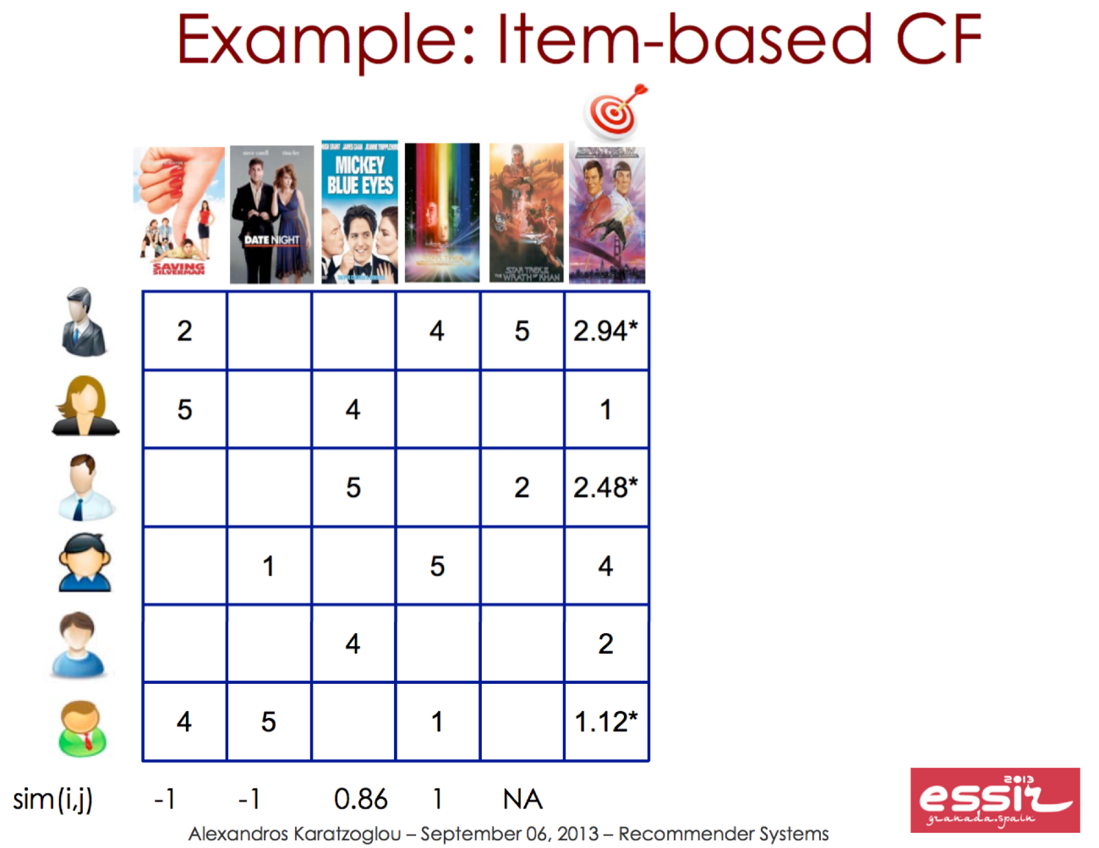
Korisnik ocenjuje film sa određenim brojem zvezdica - rejtingom

Slide 6
Postavka problema
Na osnovu poznatih korisničkih podataka, podataka o filmovima i o rejtingu pojedinačnih filmova od strane svakog korisnika napraviti predlog top 10 filmova za svakog korisnika.

Slide 7
Ulazni podaci
Fajl sa podacima o korisnicima sa linijama po formatu:
user id | age | gender | occupation | zip code
Fajl sa informacijama o filmovima sa linijama po formatu:
movie id | movie title | release date | video release date | IMDb URL | unknown | Action | Adventure | Animation | Children's | Comedy | Crime | Documentary | Drama | Fantasy | Film-Noir | Horror | Musical | Mystery | Romance | Sci-Fi | Thriller | War | Western
Poslednjih 19 polja su žanrovi, 1 označava da film pripada tom žanru, 0 da ne. Film može biti u viže žanrova.
Fajl sa podacima o rejtinzima korisnika odgovarajućih filmova sa linijama po formatu:
user id | item id | rating | timestamp

Slide 8
Algoritam
Algoritam je podeljen u dve etape:
Računanje sličnosti između korisnika
Računanje rejtinga za filmove koji nisu ocenjeni za korisnika na osnovu sličnosti i poznatih rejtinga drugih korisnika
Pri obe etape se bira fiksiran broj najboljih rezultata kako bi se uštedeo prostor.

Slide 9
Algoritam
Računanje sličnosti između korisnika - pseudokod
foreach(User u1: userCollection)
Begin
similarities = empty;
foreach(User u2: userCollection)
Begin
similarity = calculateSimilarity(u1,u2);
if (similarity > 0)
similarities.add(u1, u2, similarity)
End
End
Izlazni fajl sadrži linije oblika:
(user id1, user id2, similarity),

Slide 10
Algoritam
Pseudokod funkcije za računanje sličnosti korišćenjem Euklidske sličnosti:
float calculateSimilarity(User u1, User u2)
Begin
Map<Integer, Double> r1 = u1.getRatings();
Map<Integer, Double> r2 = u2.getRatings();
int n = 0;
double sumOfSquares = 0;
for (int itemId : r1.keySet())
Begin
if (r2.containsKey(itemId))
Begin
n++;
double rate1 = r1.get(itemId);
double rate2 = r2.get(itemId);
double dist = rate1 - rate2;
sumOfSquares += dist * dist;
End
End
if (n == 0) {
return 0;
}
return 1 / (1 + sumOfSquares);
End
Sličnosti se računaju za dva korisnika posmatrajući sve filmove koje su oba korisnika ocenili i računanjem kvadrata razlike rejtinga i sumiranja za sve zajedničke filmove, nalik rastojanju vektora u prostoru.

Slide 11
Implementacija DFE - kernel
class RecommenderKernel extends Kernel {
private static final DFEType float_t = dfeFloat(8, 24);
private static final DFEType uint_t = dfeUInt(32);
private static final DFEType int_t = dfeInt(32);
private static final int minOffset = 2;
private static final int maxOffset = 1700;
private static final int increment = 1;
protected RecommenderKernel(KernelParameters parameters) {
super(parameters);
DFEType type = float_t;
//changeable offset, equal to number of items
OffsetExpr Noffset = stream.makeOffsetParam("Noffset", minOffset,maxOffset);
OffsetExpr loopLength = stream.makeOffsetAutoLoop("loopLength");
DFEVar loopLengthVal = loopLength.getDFEVar(this, dfeUInt(8));
// number of users
DFEVar N = io.scalarInput("N", uint_t);
//number of items
DFEVar M = io.scalarInput("M", uint_t);
CounterChain chain = control.count.makeCounterChain();
DFEVar i = chain.addCounter(N, increment);
DFEVar j = chain.addCounter(M, increment);
DFEVar loopCounter = chain.addCounter(loopLengthVal, 1);

Slide 12
Implementacija DFE - kernel
// ulazni element matrice
DFEVar x = io.input("x", type);
//final size in bytes
DFEVar finalSize = io.scalarInput("finalSize", uint_t);
DFEVar CarriedSum = float_t.newInstance(this);
// sourceless, connected later
DFEVar newSimilarity = j === 0 ? 0.0 : CarriedSum;
for (int k = 0; k < maxOffset; k++) {
if (i.equals(k)){// || i.equals(0)|| !N.equals(j + 1)){
DFEVar dist = x - stream.offset(x, - k*Noffset);
newSimilarity += dist.cast(float_t) * dist.cast(float_t);
}
}
CarriedSum <== stream.offset(newSimilarity, -loopLength);
newSimilarity.simWatch("newSimilarity");
io.output("y", //j.eq(0) (N.eq(j + 1) & ~i.eq(0)) ? (1 / (1 + newSimilarity)) : constant.var(type, 0),
type);
}
}

Slide 13
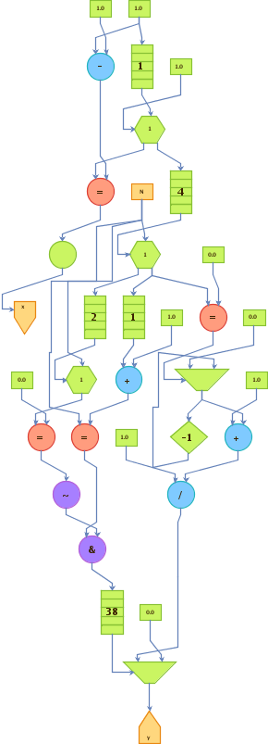
Implementacija DFE – graf kernela

Slide 14
Algoritam
Računanje preporuka za jednog korisnika
Prolazi se kroz sve filmove koje korisnik nije ocenio. Za svaki film se prolazi kroz sličnosti sa korisnicima koji ga jesu ocenili i formiraju sledeće sume:
total += similarity * similarityRate;
similaritySum += similarity;
Po obilasku svih korisnika za taj film, ubacuje se preporuka u listu za tog korisnika, ako je validna.
double score = 0;
if (n > 0)
Begin
score = total / similaritySum;
End
if (score > 0)
recommendations.add(new Recommendation(user, item, score));
Izlazni fajl je po formatu:
(user id,movie id|predicted rating),
sa onoliko filmova po korisniku koliko smo unapred definisali.

Slide 15
Implementacija DFE – CPU kod
char** str_split(char* a_str, const char a_delim) {
char** result = 0;
size_t count = 0;
char* tmp = a_str;
char* last_comma = 0;
char delim[2];
delim[0] = a_delim;
delim[1] = 0;
/* Count how many elements will be extracted. */
while (*tmp) {
if (a_delim == *tmp) {
count++;
last_comma = tmp;
}
tmp++;
}
/* Add space for trailing token. */
count += last_comma < (a_str + strlen(a_str) - 1);
/* Add space for terminating null string so caller
knows where the list of returned strings ends. */
count++; result = malloc(sizeof(char*) * count);
if (result) {
size_t idx = 0;
char* token = strtok(a_str, delim);
while (token) {
assert(idx < count);
*(result + idx++) = strdup(token);
token = strtok(0, delim);
}
//assert(idx == count - 1); //removed because of edge case ||
*(result + idx) = 0;
}
return result;
}

Slide 16
Implementacija DFE – CPU kod
int main(void) {
const char* filename_info = "u.info";
const char* filename_users = "u.user";
const char* filename_items = "u.item";
const char* filename_data = "u.data";
const char* file_name_computed = "computed.txt";
const int MAX_RECOMMENDATIONS = 10;
const int MAX_LEN = 256;
FILE *in_info = fopen(filename_info, "r");
FILE *in_users = fopen(filename_users, "r");
FILE *in_items = fopen(filename_items, "r");
FILE *in_data = fopen(filename_data, "r");
FILE *computed_file = fopen(file_name_computed, "w");
if (!in_info || !in_users || !in_items || !in_data) {
// file does not exist under that name
printf("ERROR: One of the input could not be found!\n");
return 1;
}
int numUsers, numItems, numRatings;
char dummy[30];
fscanf(in_info, "%d %s", &numUsers, dummy);
fscanf(in_info, "%d %s", &numItems, dummy);
fscanf(in_info, "%d %s", &numRatings, dummy);
//Users
int usersFinalSizeBytes = numUsers * sizeof(int);
if (usersFinalSizeBytes % 16 != 0) {
int p = usersFinalSizeBytes / 16;
usersFinalSizeBytes = (p + 1) * 16;
}
int* users = malloc(usersFinalSizeBytes);
char* line = NULL;
//size_t len = 0;
//ssize_t read;
int i = 0;
while (fgets(line, MAX_LEN, in_users) != NULL) {
char** columns = str_split(line, '|');
users[i++] = atoi(columns[0]);
}

Slide 17
Implementacija DFE – CPU kod
//Items
i = 0;
int itemsFinalSizeBytes = numItems * sizeof(int);
if (itemsFinalSizeBytes % 16 != 0) {
int p = itemsFinalSizeBytes / 16;
temsFinalSizeBytes = (p + 1) * 16;
}
int* items = malloc(itemsFinalSizeBytes);
while (fgets(line, MAX_LEN, in_items) != NULL) {
char** columns = str_split(line, '|');
items[i++] = atoi(columns[0]);
}
//Ratings
//size of the array to/from DFE must be a multiple of 16 bytes
int maxNumRatings = numUsers * numItems;
int ratingsFinalSizeBytes = maxNumRatings * sizeof(int);
if (ratingsFinalSizeBytes % 16 != 0) {
int p = ratingsFinalSizeBytes / 16;
ratingsFinalSizeBytes = (p + 1) * 16;
}
int* ratings1D = (int*) calloc(ratingsFinalSizeBytes / maxNumRating, sizeof(int));
int **ratings = (int **) malloc(numUsers * sizeof(int *));
for (int i = 0; i < numUsers; i++) {
ratings[i] = (int *) calloc(numItems, sizeof(int));
}
int pp = 0;
while (fgets(line, MAX_LEN, in_data) != NULL) {
char** columns = str_split(line, '\t');
int user = atoi(columns[0]) - 1;
int item = atoi(columns[1]) - 1;
int rating = atoi(columns[2]);
ratings[user][item] = rating;
ratings1D[user * numItems + item] = rating;
pp++;
}

Slide 18
Implementacija DFE – CPU kod
//Similarities
int numSimilarities = numUsers * numUsers;// * sizeof(int)
int similaritiesPerUserFinalSizeBytes = numUsers * sizeof(int);
if (similaritiesPerUserFinalSizeBytes % 16 != 0) {
  int p = similaritiesPerUserFinalSizeBytes / 16;
  similaritiesPerUserFinalSizeBytes = (p + 1) * 16;
}
float* similaritiesPerUser = calloc(similaritiesPerUserFinalSizeBytes,
sizeof(float));
float* similarities = calloc(numSimilarities, sizeof(float));
//DFE
//N, M, Noffset, finalSizeBytes, x, y
for (int i = 0; i < numUsers; i++) {
int numTicks = similaritiesPerUserFinalSizeBytes / 4;
Recommender(numUsers - i, numItems, similaritiesPerUserFinalSizeBytes,
numTicks, ratings1D + numItems * i, similaritiesPerUser);
for (int j = i + 1; j < numUsers; j++) {
similarities[i * numUsers + j] = similaritiesPerUser[j - i - 1];
similarities[j * numUsers + i] = similaritiesPerUser[j - i - 1];
}
}
//Recommendations
int numRecommendations = numUsers * MAX_RECOMMENDATIONS;
float **recommendationScores =
(float **) malloc(numUsers * sizeof(float *));
for (int i = 0; i < numUsers; i++) {
recommendationScores[i] = (float *) calloc(MAX_RECOMMENDATIONS, sizeof(float));
}
int **recommendationItems = (int **) malloc(numUsers * sizeof(int *));
for (int i = 0; i < numUsers; i++) {
recommendationItems[i] = (int *) calloc(MAX_RECOMMENDATIONS, sizeof(int));
for (int j = 0; j < MAX_RECOMMENDATIONS; j++)
recommendationItems[i][j] = -1;
}

Slide 19
Implementacija DFE – CPU kod
//not DFE
for (int i = 0; i < numUsers; i++) {
for (int j = 0; j < numItems; j++) {
if (ratings[i][j] == 0) {
int n = 0;
double total = 0;
double similaritySum = 0;
for (int k = 0; k < numUsers; k++) { double similarity = similarities[i * numUsers + k]; double similarityRate = ratings[k][j];
n++;
total += similarity * similarityRate; similaritySum += similarity;
}
double score = 0;
if (n > 0) {
score = total / similaritySum;
}
//Insert recommendation for user i, item j
if (score > 0) {
int k = 0;
for (; k < MAX_RECOMMENDATIONS && recommendationItems[i][k]!= -1; k++) if (k < MAX_RECOMMENDATIONS) { recommendationItems[i][k] = j; recommendationScores[i][k] = score; } else { int minInd = 0; for (k = 0; k < MAX_RECOMMENDATIONS && recommendationItems[i][k] != -1; k++) if (recommendationScores[i][k] < recommendationScores[i][minInd]) minInd = k; recommendationItems[i][minInd] = j; recommendationScores[i][minInd] = score;
}
}
}
}
}

Slide 20
Implementacija DFE – CPU kod
for (int i = 0; i < numUsers; i++)
for (int j = 0; j < MAX_RECOMMENDATIONS && j != -1; j++)
fprintf(computed_file, "%d|%d|%f\n", i, recommendationItems[i][j],
recommendationScores[i][j]);
fprintf(computed_file, "Success!");
fclose(in_info);
fclose(in_users);
fclose(in_items);
fclose(in_data);
fclose(computed_file);
printf(
"Computation successful! Check computed.txt file in CPUCode folder for recommendations.\n");
free(users);
free(items);
for (int i = 0; i < numUsers; i++) {
free(ratings[i]);
free(recommendationScores[i]);
free(recommendationItems[i]);
}
free(ratings);
free(recommendationScores);
free(recommendationItems);
return 0;
}

Slide 21
Implementacija DFE – CPU kod
Ovaj deo algoritma je implementiran u .c kodu zbog nemogućnosti ubrzanja korišćenjem DFE-a. Naime, potrebno je stalno upoređivati međurezultate i čuvati 10 najboljih, što nije moguće u istom kernelu dok on izračunava nove rezultate.

Slide 22
Primer output fajla
(1,285|5,000000),
(1,492|5,000000),
(1,522|5,000000),
(1,602|5,000000),
(1,644|5,000000),
(1,641|5,000000),
(1,661|5,000000),
(1,855|5,000000),
(1,853|5,000000),
(1,1009|5,000000),
…
Za korisnika:
1|24|M|technician|85711

Slide 23
Dalji koraci
Korišćenje većeg broja parametara, poput žanra npr. koji bi uticali na sličnost/preporuke.
Promena načina računanja sličnosti, odnosno preporuke.
Povezivanje sa bazom podataka radi lakše manipulacije podacima.

Slide 24
Reference
Internet:
http://infolab.stanford.edu/~ullman/mmds/ch9.pdf
http://grouplens.org/datasets/movielens/

Slide 25
Hvala na pažnji!

